Slide 1
ROZWIĄZYWANIE RÓWNAŃ Z UŁAMKAMI

Slide 2
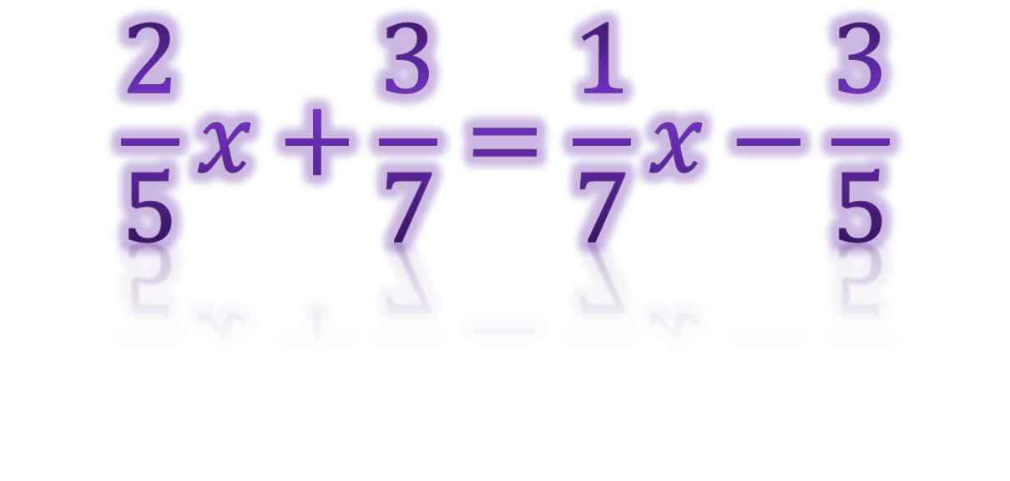
1. Równanie z ułamkami zwykłymi :
$$\frac{2}{5}x+\frac{3}{7}=\frac{1}{7}x−\frac{3}{5}$$

Slide 3
Mnożymy całe równanie przez wspólny mianownik w tym wypadku :
∙35

Slide 4
35 ∙ $\frac{2}{5}x+35∙\frac{3}{7}$ = 35 ∙ $\frac{1}{7}x−35 \text{∙} \frac{3}{5}$
Następnie skracamy 35 z mianownikami :
14x + 15 = 5x - 21

Slide 5
Przenosimy niewiadome na lewo a wiadome na PRAWO :
14x -5x = -21-15
Co po wyliczeniu daje nam :
9x = -36

Slide 6
Dzielimy obie strony przez niewiadomą, czyli przez 9:
9x = -36 /:9
x = -4

Slide 7
Ostatecznym wynikiem jest :
x = -4

Slide 8
2. Zróbmy jeszcze jeden przykład tym razem na ułamkach dziesiętnych :
0,02x – 2 = 0,2x – 0,2

Slide 9
Mnożymy całe równanie przez taką liczbę aby pozbyć się ułamka dziesiętnego w tym wypadku :
∙100

Slide 10
0,02x – 2 = 0,2x – 0,2 / ∙ 100
CO DAJE NAM :
2x – 200 = 20x - 20

Slide 11
Przenosimy niewiadome na lewo a wiadome na PRAWO :
2x -20x = - 20 + 200
Co po wyliczeniu daje nam :
-18x = 180

Slide 12
Dzielimy obie strony przez niewiadomą, czyli przez – 18 :
-18x = 180 /: (- 18)
x = -10

Slide 13
Ostatecznym wynikiem jest :
x = -10

Slide 14
Wykonała
Beata Gowin
☺

